Slide 1
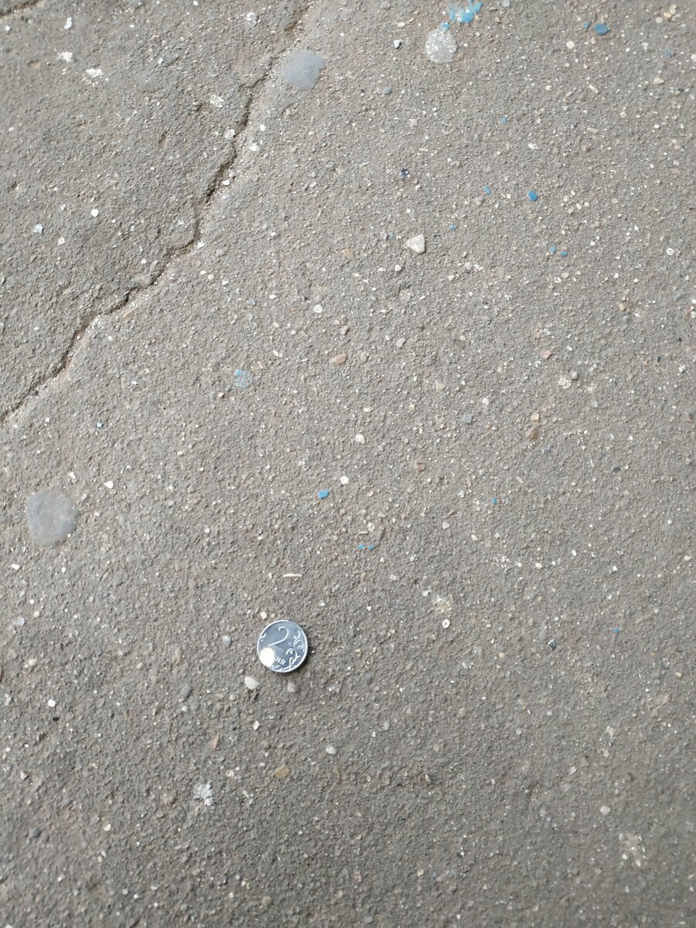
Рубль упал

Slide 2
Моделирование, как 0.015 центов росли по отношению к рублю
На анимации показано, как курс 0.015 центов рос по отношению к рублю при помощи графика.

Slide 3
График роста 0.015 центов

Slide 4
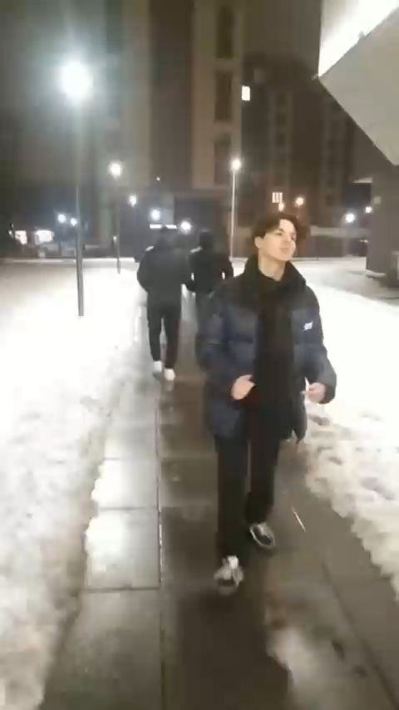
Спасибо за внимание!

